Slide 1
EPS Week 4

Slide 2
Plan
Week 1 : Sơ đồ khối, các bộ phận chung (sơ đồ bố trí chung), Chức năng của các sensor , nguyên lý hoạt động chung
Week 2 : Rack and Pinion Steering (Steering Columns and Steering Linkage Mechanisms)
Week 3 : Introduction of Active Steering in BMW car, System Operation
Week 4 : Sensors and Motor are used in AFS
Week 5 : Control System in AFS
Week 6: Back-up week.
Week 7 : Present about EPS system.

Slide 3
Outline
Sensor: Function, input output, operation (hall effect, induction), classification
Torque sensor
Steering Wheel Angle sensor
Motor Position sensor
Vehicle Speed sensor
Choosing Motor : Brush-less DC
Components
Operation
Advantages

Slide 4
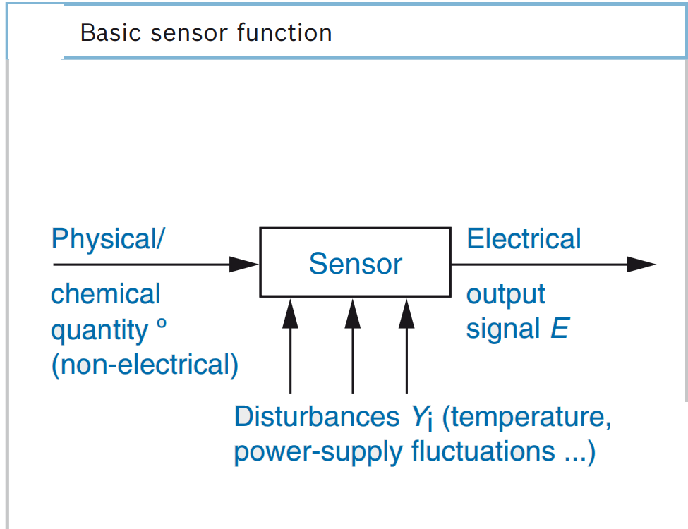
Function
Notes:
Nhận diện và đo đạc bằng cách chuyển 1 tín hiệu vật lý hoặc hoá sang tín hiệu điện
Thu vào tín hiệu:
ánh sáng, nhiệt, chuyển động, độ ẩm, áp suất hoặc bất kỳ ai trong số rất nhiều hiện tượng môi trường khác
Xuất ra tín hiệu :(in analog or digital signal)
dòng điện và điện áp, biên độ dòng điện hoặc điện áp, tần số, pha, độ rộng xung và chu kỳ hoặc chu kỳ của dao động điện, hoặc dưới dạng các thông số điện, điện trở, điện dung và điện cảm

Slide 5
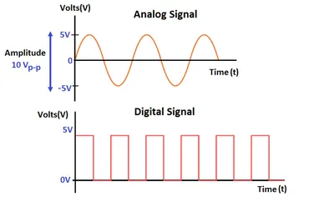
Analog signal vs. Digital signal
Notes:
Analog : dạng sóng hình sin
Digital : dạng bước (step)

Slide 6
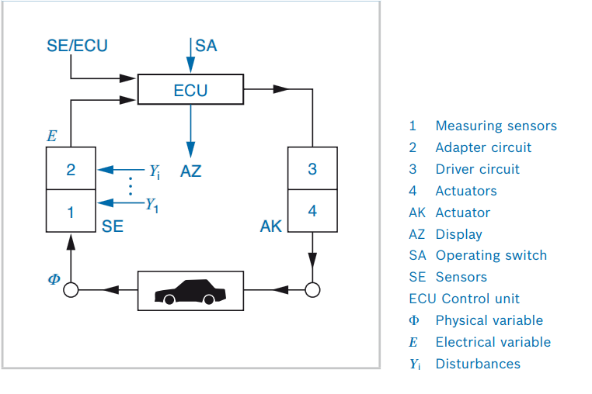
Sensors in the multilayered process that is the motor vehicle
Notes:
Xe -> tín hiệu vật lý -> sensor số 1 -> adapter xuất ra tín hiệu điện đi vào ECU
Từ ECU có 2 hướng :
Nhận thêm tín hiệu từ Operating switch để xuất ra Display
Từ những thông số ban đầu từ input xuất ra Driver Circuit và đưa tới cơ cấu chấp hành 4 để xe thực hiện đúng yêu cầu

Slide 7
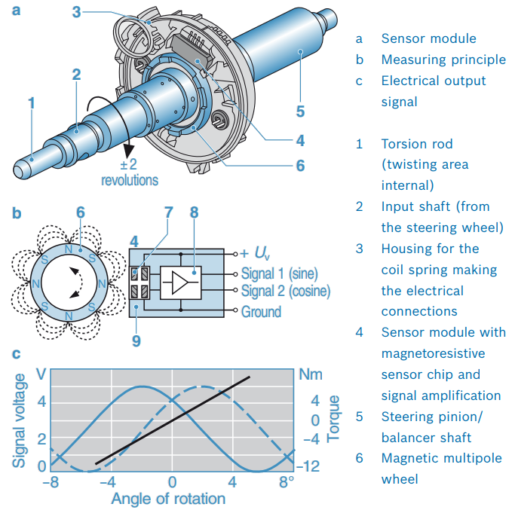
Torque sensors
Notes:
Thiết kế và nguyên tắc hoạt động
Để cảm nhận được lệnh của người lái khi lái có trợ lực điện cơ, cần phải đo mô-men xoắn do người lái tác động bằng một thanh xoắn (torsion rod số 1) được lắp vào trục lái.
Thanh bị xoắn một lượng xác định theo tỷ lệ tuyến tính với mômen xoắn do người lái xe tác dụng khi người lái xe quay vô lăng (Hình 1). Về phần nó, độ xoắn này có thể được đo bằng cảm biến từ trở số 4 và được chuyển đổi thành tín hiệu điện.
Phạm vi đo cần thiết cho cảm biến mô-men xoắn được sử dụng trong hệ thống lái có trợ lực điện cơ thường là khoảng
± 8 đến ± 10 Nm. Góc quay tối đa được giới hạn về mặt cơ học bởi các bộ phận đặc biệt để bảo vệ thanh xoắn chống quá tải hoặc phá hủy. Một cảm biến từ trở (A magnetoresistive sensor số 4) được gắn trên một mặt của thanh xoắn để cho phép đo độ xoắn và mômen xoắn được áp dụng.
Ở đây, cảm biến từ trở sử dụng cung cấp hai tín hiệu trên phạm vi đo mô tả tín hiệu sin và tín hiệu cosin được vẽ dựa trên góc quay của thanh xoắn. Góc quay và mô-men xoắn được tính toán trong bộ điều khiển điện tử sử dụng hàm arctangent. Vì luôn có hai tín hiệu trên phạm vi đo xác định, độ lệch từ điều này cho phép phát hiện các lỗi trong cảm biến và đưa ra các biện pháp thay thế cần thiết.

Slide 8
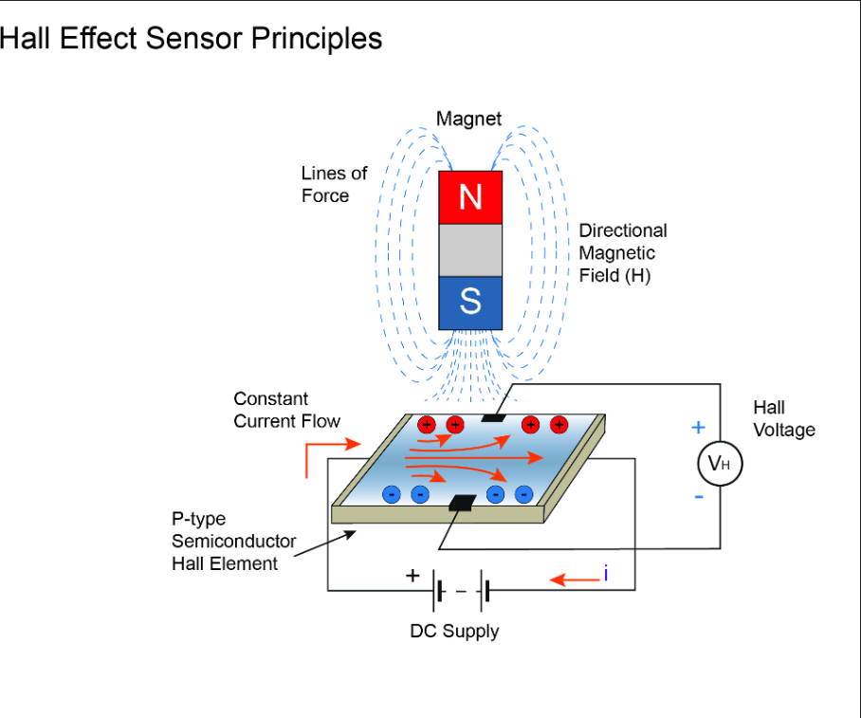

Slide 9
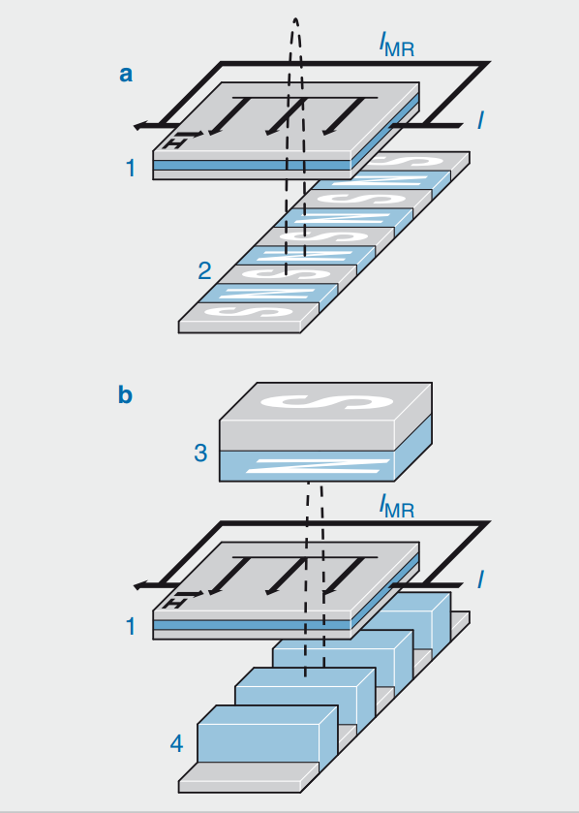
Hall Effect

Slide 10
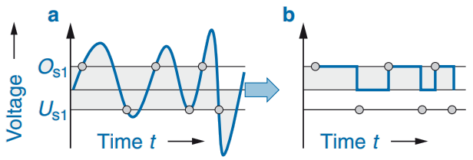
Signal Conversion in Hall IC

Slide 11
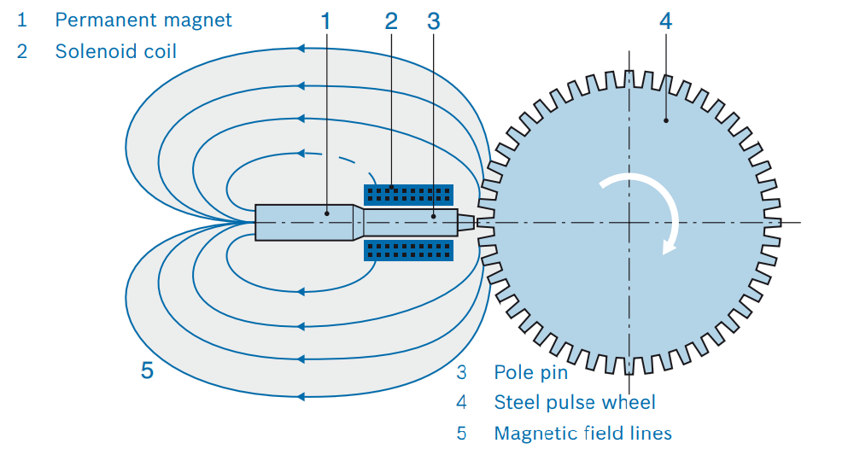
Inductive sensor

Slide 12
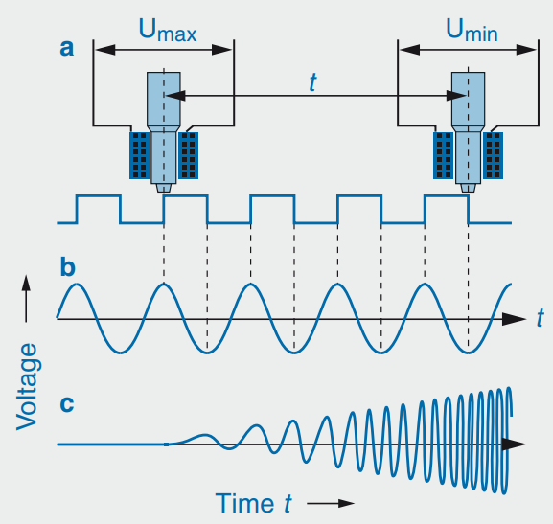
Inductive sensor

Slide 13
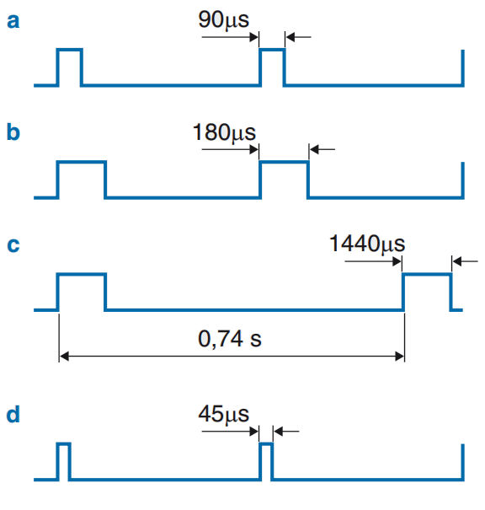
Coded information transfer with pulse-width-modulated signals

Slide 14
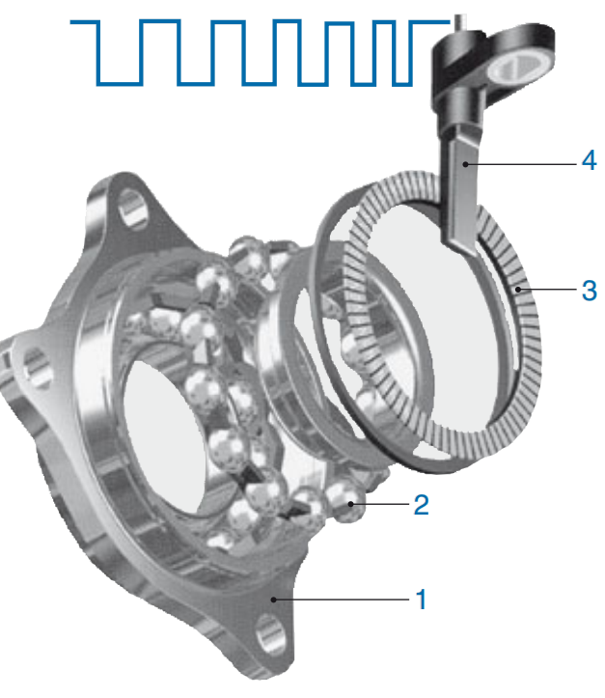
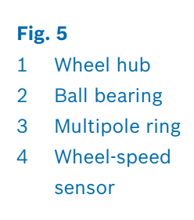
Wheel Speed Sensor

Slide 15
Wheel-bearing with wheel speed sensor

Slide 16
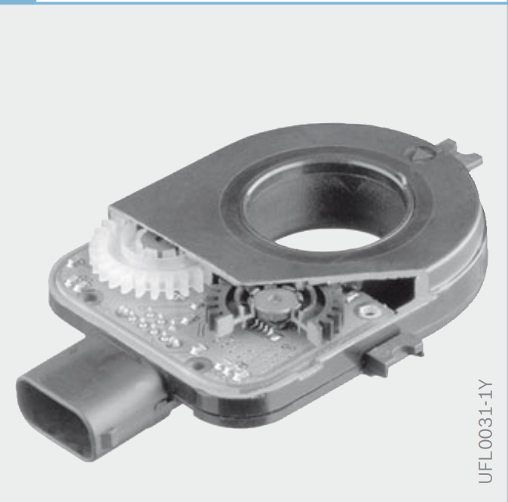
AMR Steering angle sensor

Slide 17
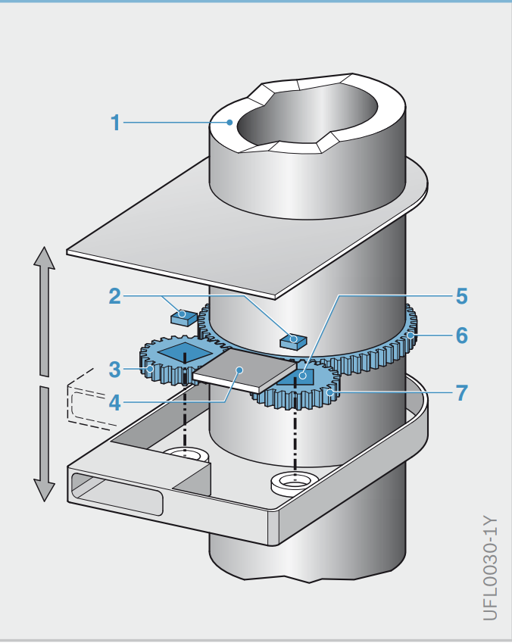
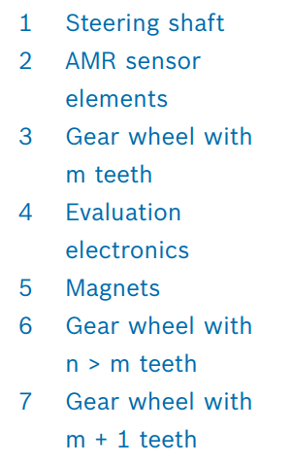
Steering angle sensor

Slide 18
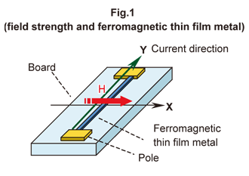
Notes:
Cảm biến AMR bao gồm Si hoặc bảng thủy tinh và màng mỏng hợp kim được hình thành trên bảng. Thành phần chính của hợp kim là các kim loại sắt từ, chẳng hạn như Ni và Fe. Điện trở của màng mỏng sắt từ được hình thành thay đổi tùy theo cường độ của từ trường đặt vào với hướng cụ thể. Một cảm biến sử dụng hiệu ứng này là cảm biến AMR. Vì điện trở của nó thay đổi theo hướng cụ thể của từ tính, cảm biến được gọi là cảm biến AMR (Anisotropic Magnet Resistance). Như hình 1, khi cho dòng điện tác dụng vào kim loại có màng mỏng sắt từ và đặt từ trường H theo phương X, có phương thẳng đứng với chiều dòng điện Y thì điện trở giảm theo cường độ của từ trường.

Slide 19
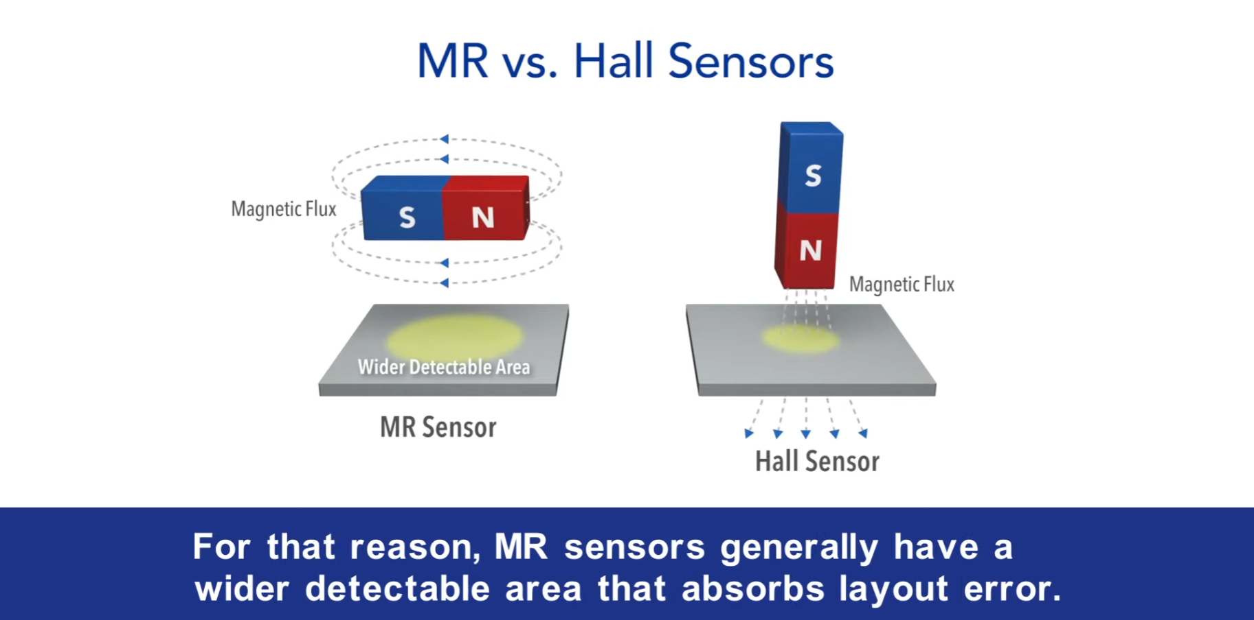
Notes:
A Hall Sensor detects the strength of a magnetic field perpendicular to it while MR sensor detect the angle of a parallel magnetic field

Slide 20
Classification
Active Sensor
Passive Sensor

Slide 21
Active Sensor

Slide 22

Motor

Slide 23
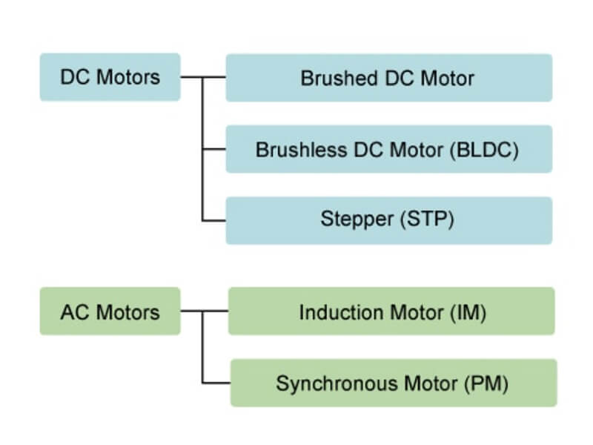
Classification

Slide 24
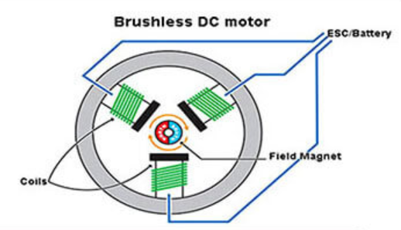
BLDC

Slide 25
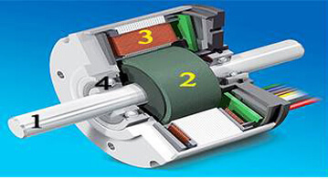
Components
Notes:
Trục Rotor
Nam châm vĩnh cữu
Cuộn dây
Vòng bi (bạc đạn)

Slide 26
Operation
Notes:
Dòng điện qua cuộn dây sẽ tạo ra từ trường
bằng cách thay đổi hướng của từ trường -> quay nam châm vĩnh cửu . Để điều khiển chuyển động quay đó, chúng ta cần điều chỉnh độ lớn kết hợp hướng của dòng điện chạy vào các cuộn dây này.

Slide 27
Advantages
Notes:
Bền và ít ồn hơn do ko tiếp xúc
Có thể thay đổi mô men xoắn liên tục
Cùng kích thước, BLDC cho công suất tốt hơn (cùng công suất thì Brush phải có magnet lớn hơn)
Beside, có thể điều chỉnh chính xác rpm và torque -> tối ưu năng lượng tiêu thụ
What are Brushless DC Motors | Renesas

Slide 28
Reference
Bosch, R., 2007. Bosch automotive electrics and automotive electronics. Wiesbaden: Springer Vieweg.
Renesas.com. 2022. What are Brushless DC Motors | Renesas. [online] Available at: <https://www.renesas.com/us/en/support/engineer-school/brushless-dc-motor-01-overview> [Accessed 19 July 2022].

